Slide 1
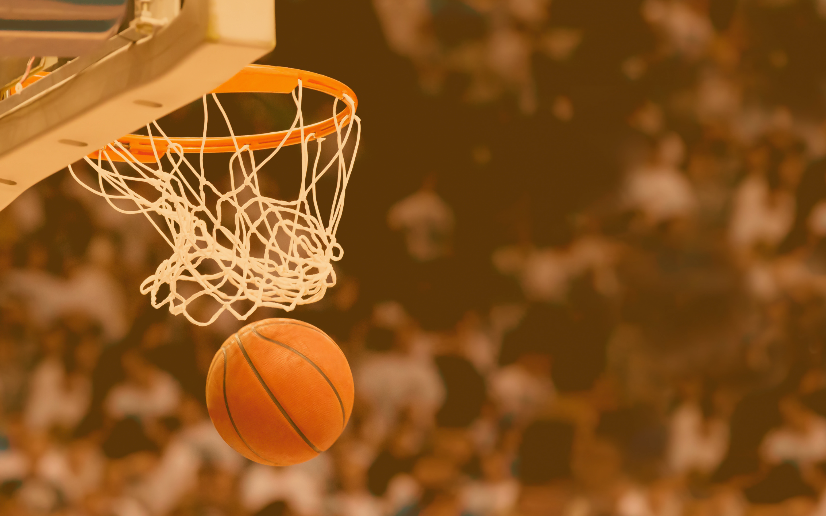

EVOLUÇÃO DO JOGO
GUSTAVO MELO - Abril/2022

Slide 2
AGENDA
Introdução
Motivação
Caso NBA 2020-21
Caso NBA 1999-00
Caso NBA 1989-90
Conclusão

Slide 3
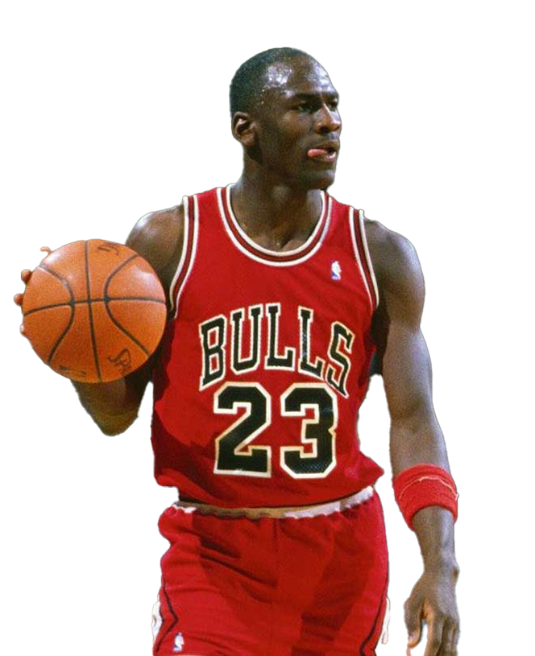
Introdução

Slide 4
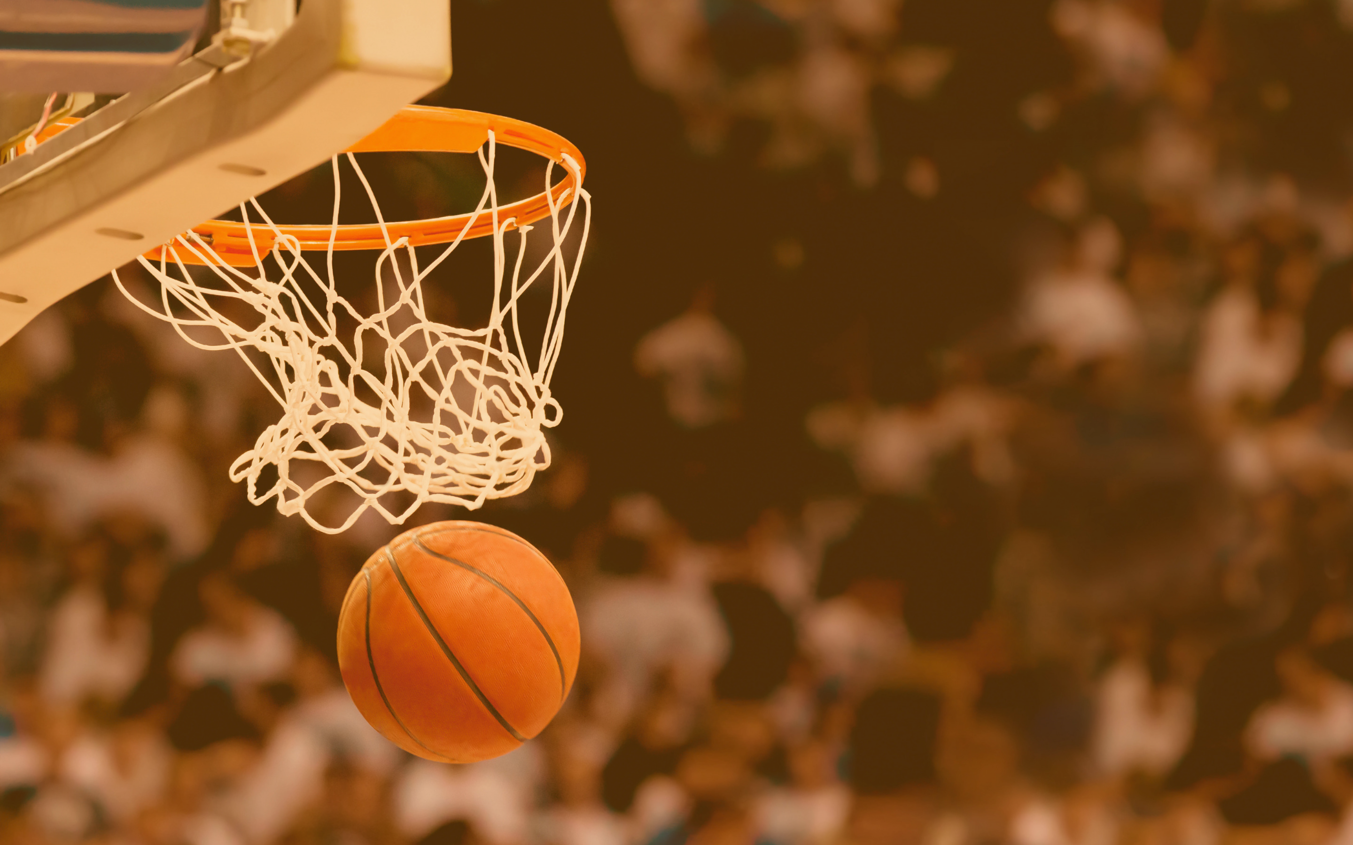
Introdução
NBA tem 75 anos de liga
30 Times na liga
Houve grande popularização do jogo a partir da década de 80
Uma cesta em jogo de basquete pode valer 1,2 ou 3 pontos
Um jogo de basquete tem 60 minutos dividido em 4 quartos de 15 minutos
A cesta de 3 pontos foi implementada na temporada 1979-1980 na NBA

Slide 5
Introdução
G - Jogos pelo Jogador
GS - Jogos Começado pelo Jogador
MP - Minutos jogador pelo Jogador
FG - Arremessos acertados
FGA - Tentativa de Arremessos
FG% - Porcentagem de Acertos de arremessos
3P - Arremessos acertados de 3 pts
3PA - Tentativa de Arremessos de 3 pts
3P% - Porcentagem de Acertos de 3 pts
2P - Arremessos acertados de 2pts
2PA - Tentativa de Arremessos de 2pts
2P% - Porcentagem de Acertos de 2pts
FT - Acertos de Lance Livre
FTA - Tentativa de Lance Livre
FT% - Porcentagem de Lance Livre
ORB - Rebotes ofensivos
DRB - Rebotes defensivos
TRB - Total de Rebotes
AST - Total de Assistência
STL - Roubos de Bola
BLK - Bloqueios
TOV - Turnovers (Perdas de Jogadas)
PF - Faltas pessoais
PTS - Total de Pontos
Season - Temporada jogada

Slide 6
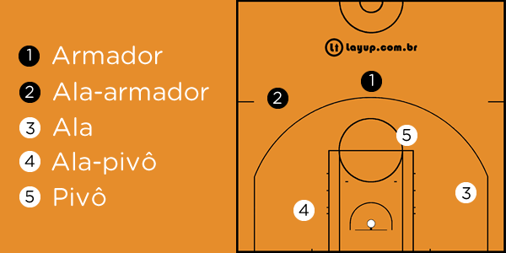
Introdução

Slide 7
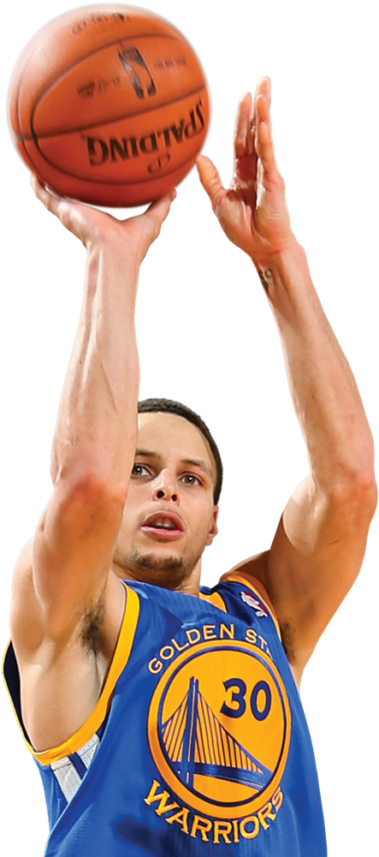
Motivação

Slide 8
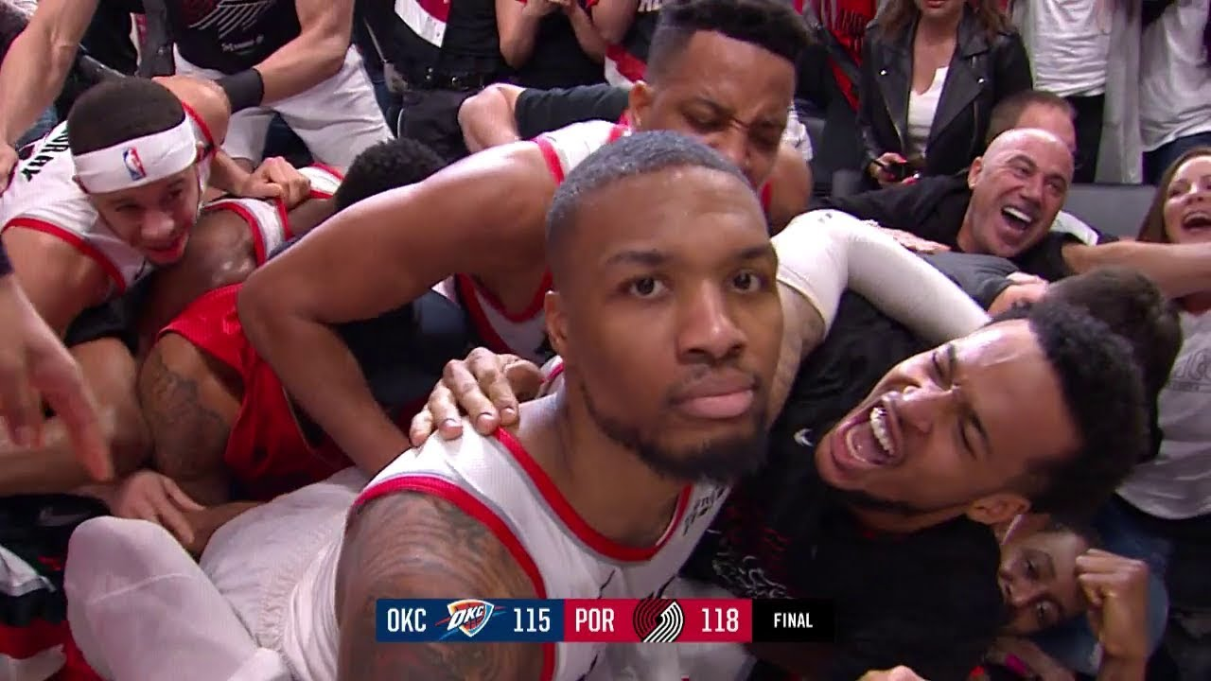
Motivação

Slide 9
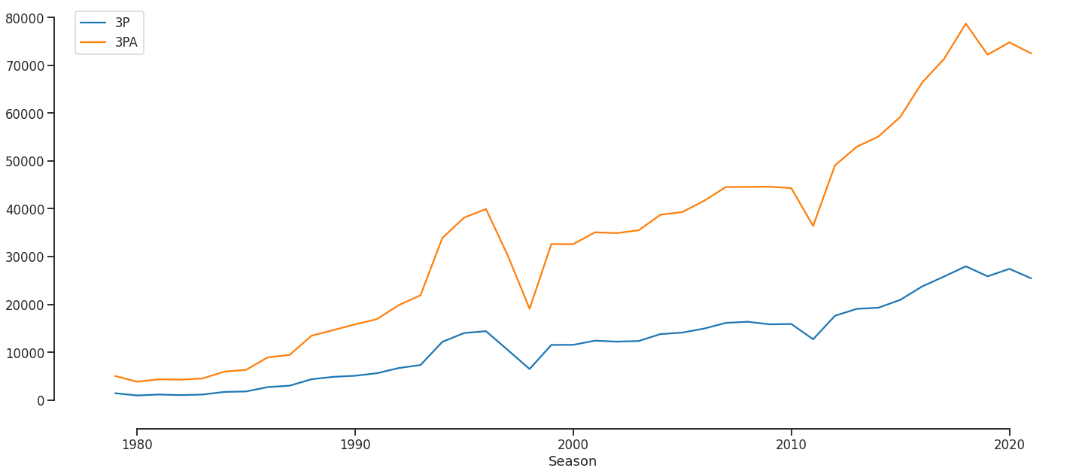
Motivação
Nos últimos 20 anos houve um grande crescimento dos arremessos e cestas de 3 pontos

Slide 10
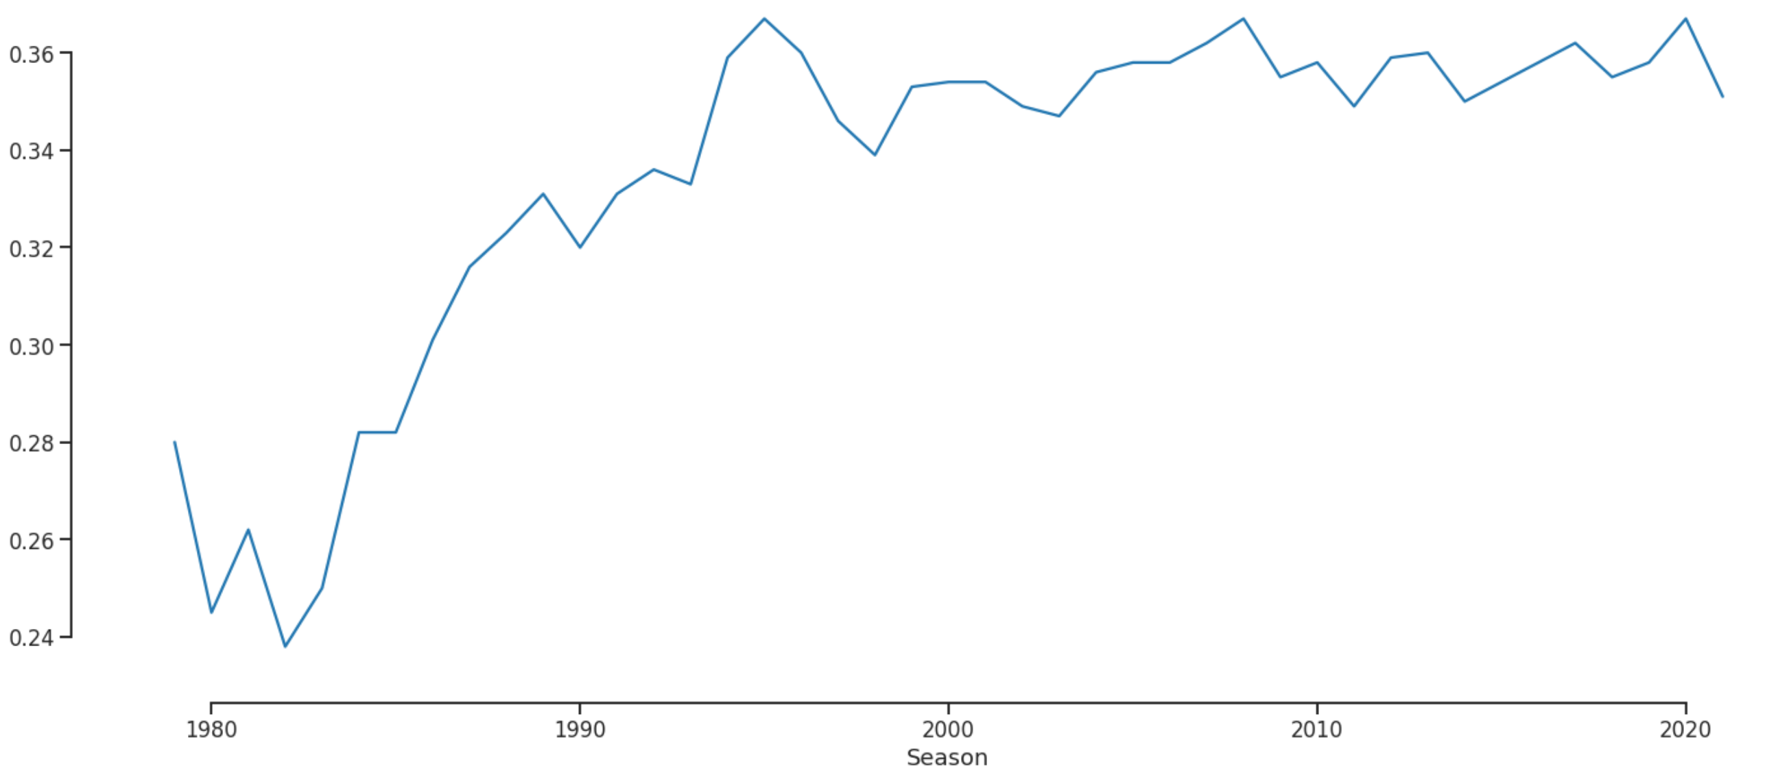
Motivação
Houve também um grande aumento nos acertos dos jogadores

Slide 11
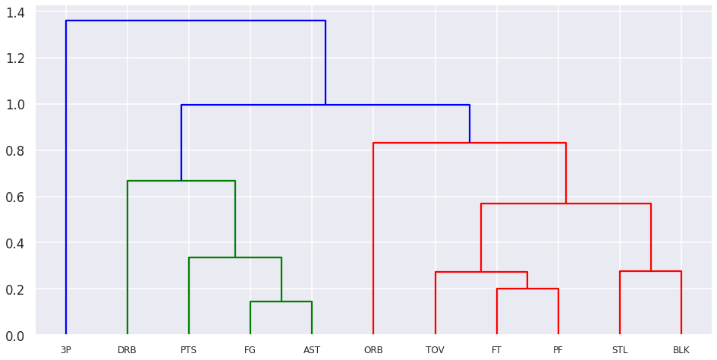
Motivação

Slide 12
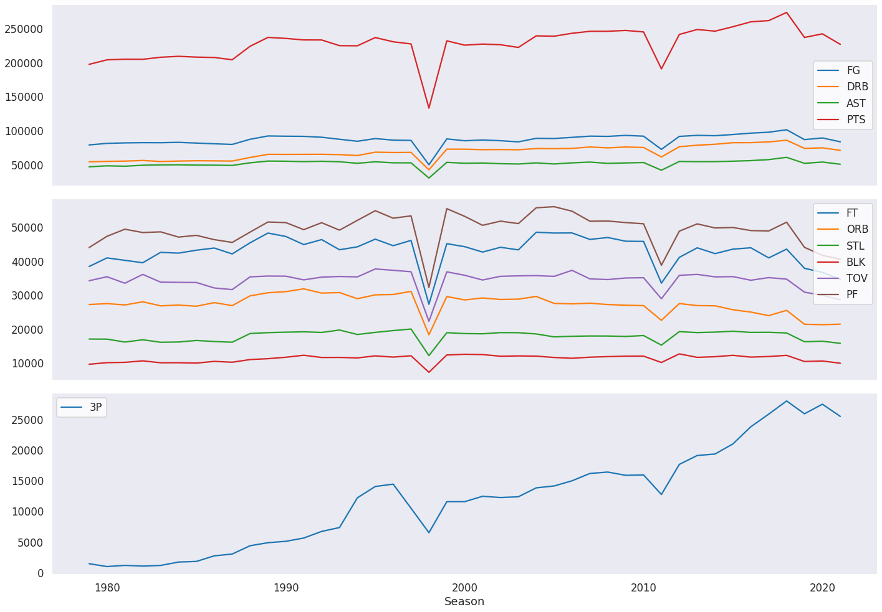
\

Slide 13
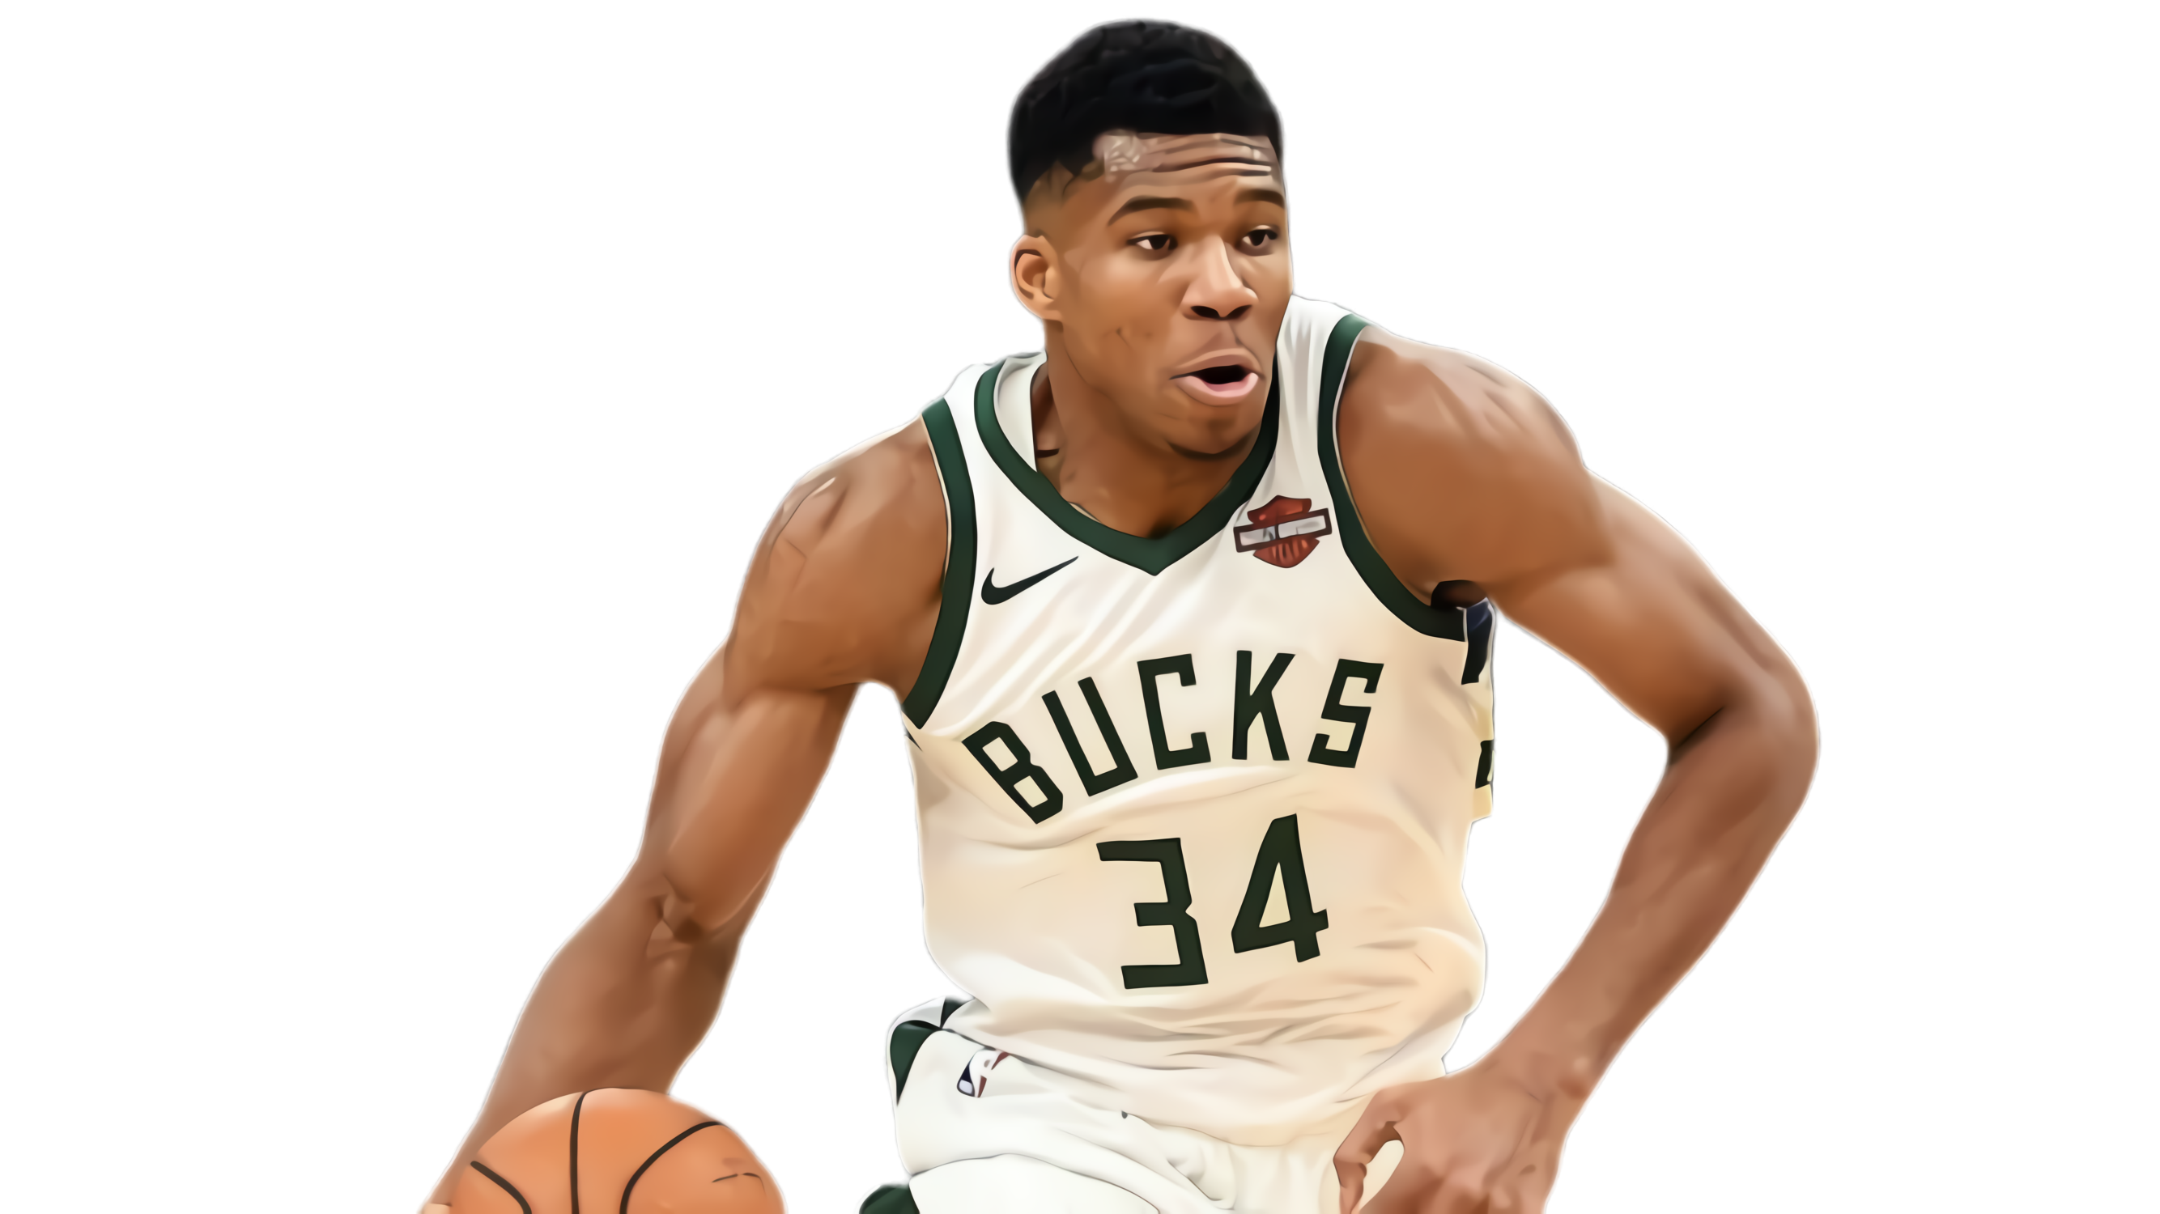
CASO NBA
2000-2021

Slide 14
CASO NBA 20-21
RESUMO
League Champion: Milwaukee Bucks
Most Valuable Player: Nikola Jokić
Rookie of the Year: LaMelo Ball
PPG Leader: Stephen Curry (32.0)
RPG Leader: Clint Capela (14.3)
APG Leader: Russell Westbrook (11.7)
Defensive Player of the Year: Rudy Gobert

Slide 15
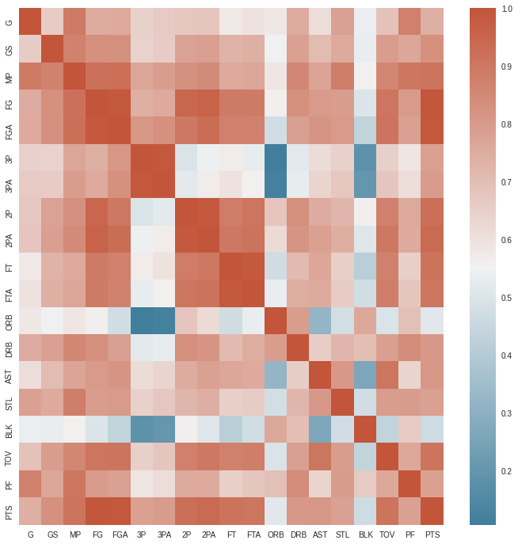
CASO NBA 20-21
Dividido em 4 Partes de Análises:
Geral
Pivô
Análise Defensiva
Análise Ofensiva

Slide 16
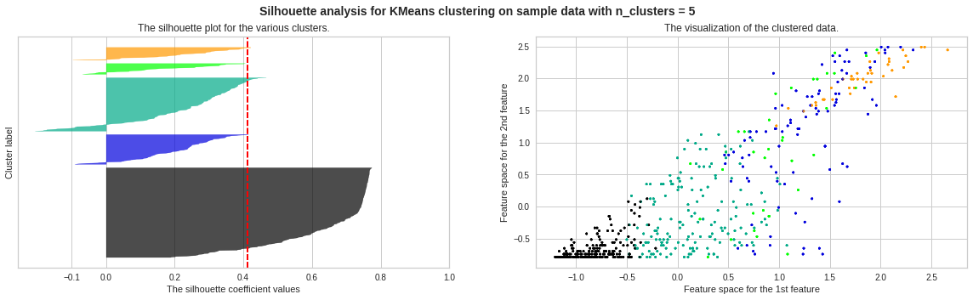
CASO NBA 20-21

Slide 17
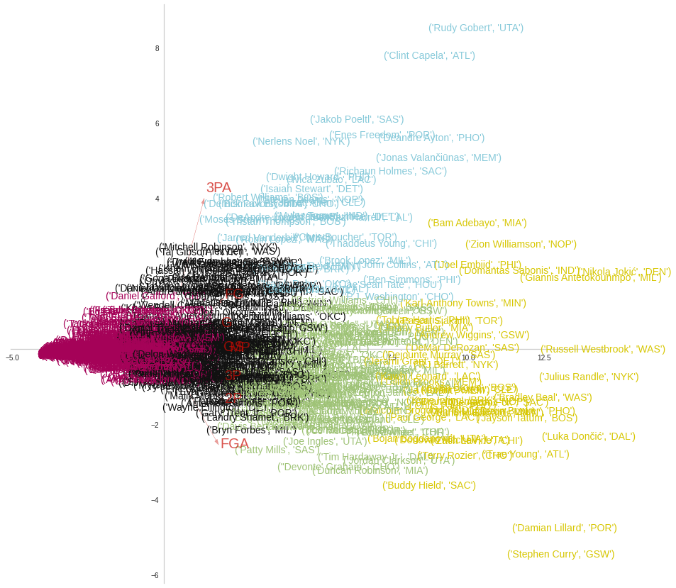
CASO NBA 20-21 - GERAL

Slide 18
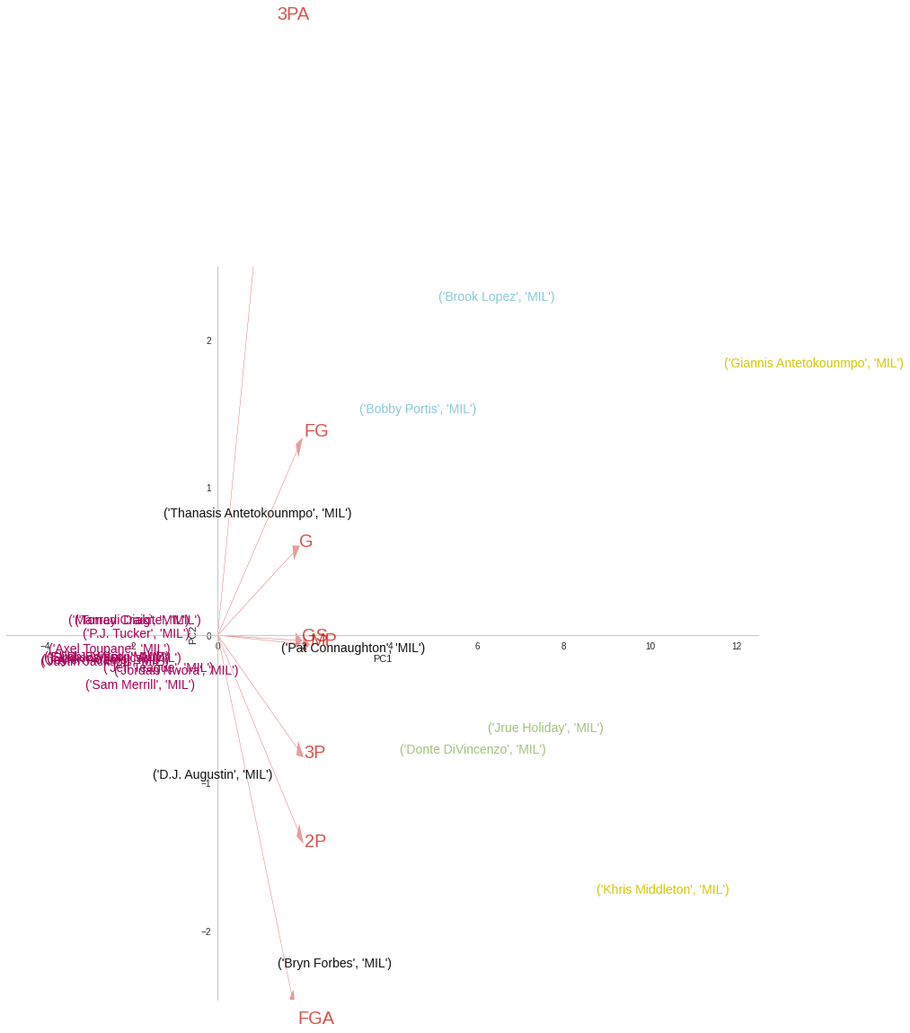
CASO NBA 20-21 - GERAL

Slide 19
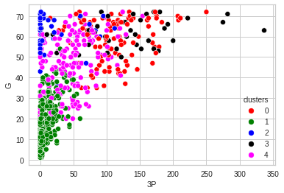
CASO NBA 20-21 - GERAL
CLUSTER 0 - COADJUVANTES (96)
CLUSTER 1 - BANCO DE RESERVA (281)
CLUSTER 2 - IMPORTANTES NA DEFESA (37)
CLUSTER 3 - CRAQUES DO TIME (42)
CLUSTER 4 - JOGADORES DE ROTAÇAO (170)

Slide 20
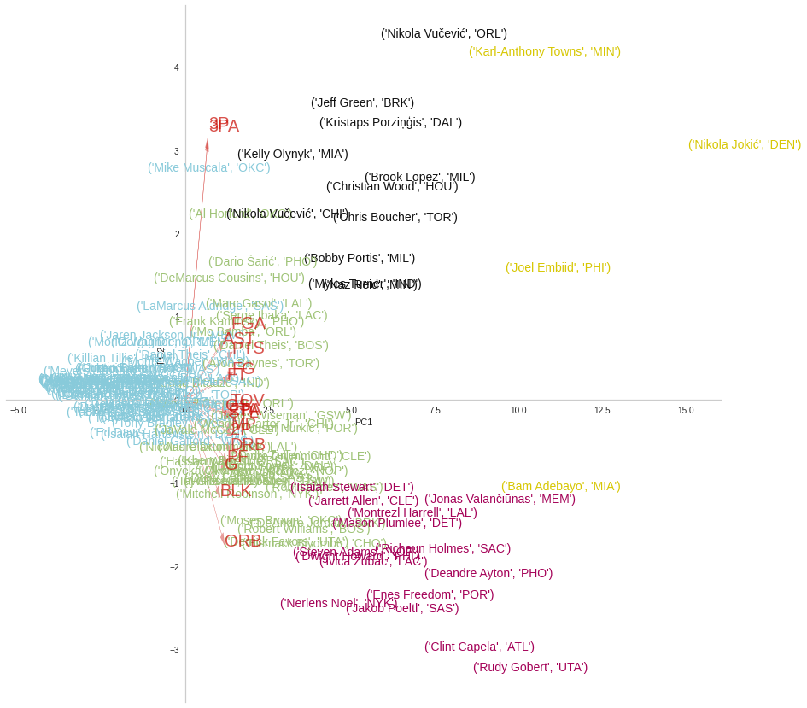
CASO NBA 20-21 - PIVO

Slide 21
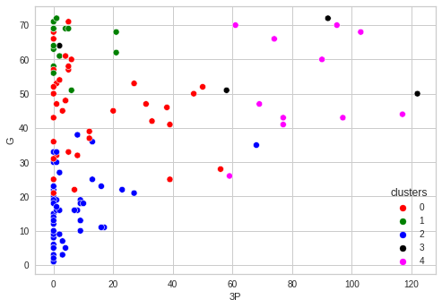
CASO NBA 20-21 - PIVO
CLUSTER 0 - JOGADORES DE ROTAÇAO (37)
CLUSTER 1 - COADJUVANTES (15)
CLUSTER 2 - BANCO DE RESERVA (54)
CLUSTER 3 - CRAQUES DO TIME (4)
CLUSTER 4 - IMPORTANTES PARA O TIME (11)

Slide 22
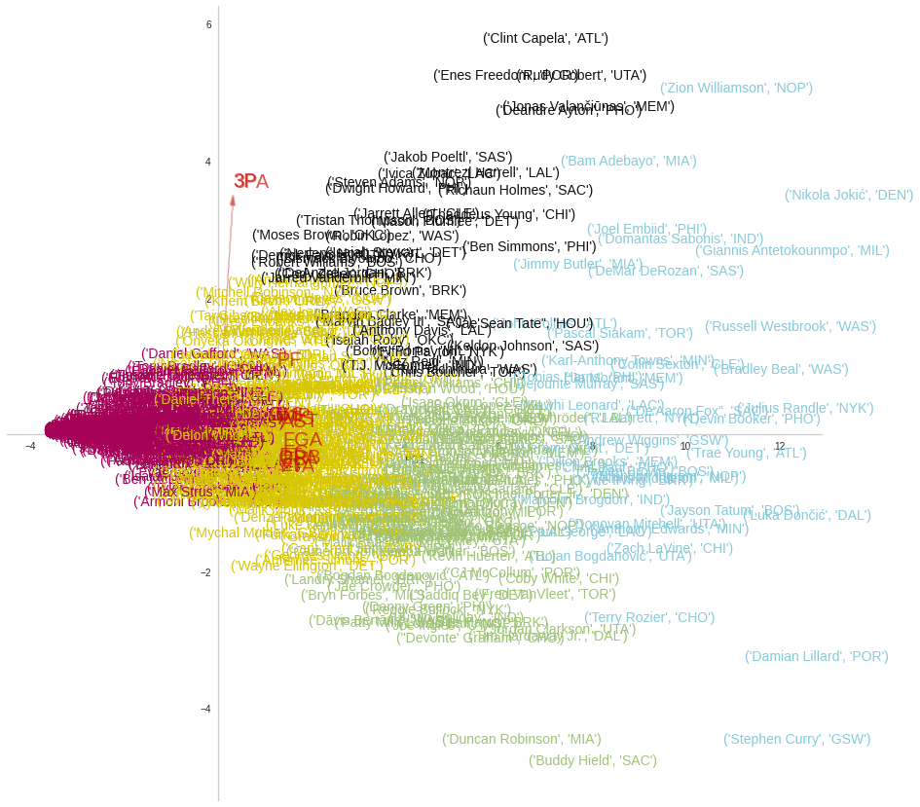
CASO NBA 20-21 - OFENSIVO
G - Jogos pelo Jogador
GS - Jogos Começado pelo Jogador
MP - Minutos jogador pelo Jogador
FG - Arremessos acertados
FGA - Tentativa de Arremessos
3P - Arremessos acertados de 3 pts
3PA - Tentativa de Arremessos de 3 pts
2P - Arremessos acertados de 2 pts
2PA - Tentativa de Arremessos de 2 pts
FT - Acertos de Lance Livre
FTA - Tentativa de Lance Livre
ORB - Rebotes ofensivos
AST - Total de Assistência
PF - Faltas pessoais
PTS - Total de Pontos

Slide 23
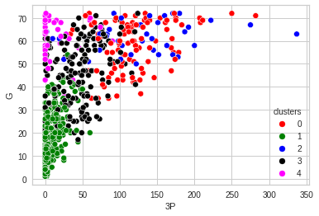
CASO NBA 20-21 - OFENSIVO
CLUSTER 0 - MEDIA PARTICIPAÇÃO OFENSIVA (97)
CLUSTER 1 - BANCO DE RESERVA (277)
CLUSTER 2 - CRAQUES DO TIME (42)
CLUSTER 3 - BAIXA PARTICIPAÇÃO OFENSIVA (171)
CLUSTER 4 - BOA PARTICIPAÇÃO OFENSIVA (39)

Slide 24

CASO NBA 20-21 - DEFENSIVO
G - Jogos pelo Jogador
GS - Jogos Começado pelo Jogador
MP - Minutos jogador pelo Jogador
DRB - Rebotes defensivos
STL - Roubos de Bola
BLK - Bloqueios
TOV - Turnovers (Perdas de Jogadas)
PF - Faltas pessoais

Slide 25
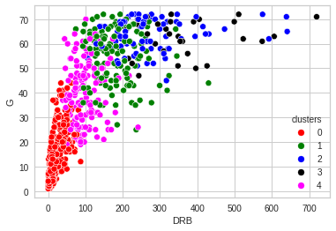
CASO NBA 20-21 - DEFENSIVO
CLUSTER 0 - BANCO DE RESERVA (256)
CLUSTER 1 - MEDIA PARTICIPAÇÃO DEFENSIVA (126)
CLUSTER 2 - BOA PARTICIPAÇÃO DEFENSIVA (75)
CLUSTER 3 - CRAQUES DO TIME (32)
CLUSTER 4 - BAIXA PARTICIPAÇÃO DEFENSIVA (137)

Slide 26
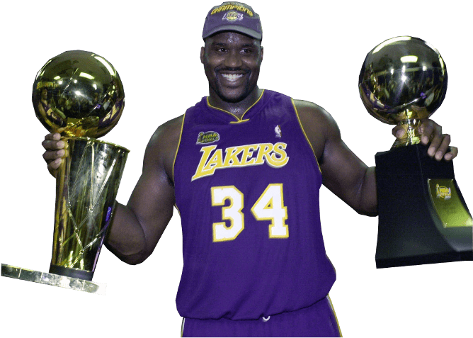
CASO NBA
1999-2000

Slide 27
CASO NBA 99-00
RESUMO
League Champion: Los Angeles Lakers
Most Valuable Player: Shaquille O'Neal (29.7/13.6/3.8)
Rookie of the Year: Elton Brand (20.1/10.0/1.9), Steve Francis (18.0/5.3/6.6)
PPG Leader: Shaquille O'Neal (29.7)
RPG Leader: Dikembe Mutombo (14.1)
APG Leader: Jason Kidd (10.1)
Defensive Player of the Year: Alonzo Mourning

Slide 28
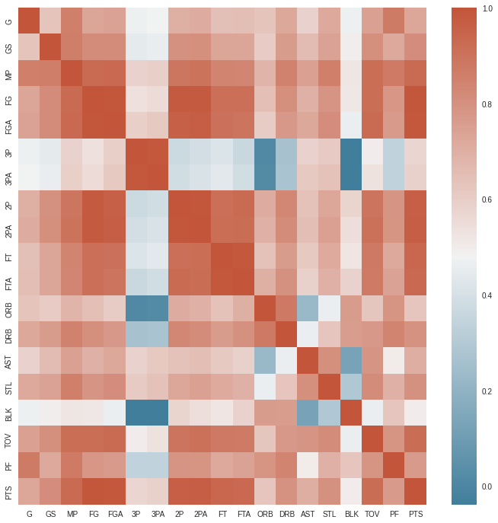
CASO NBA 99-00
1999-00
2020-21

Slide 29
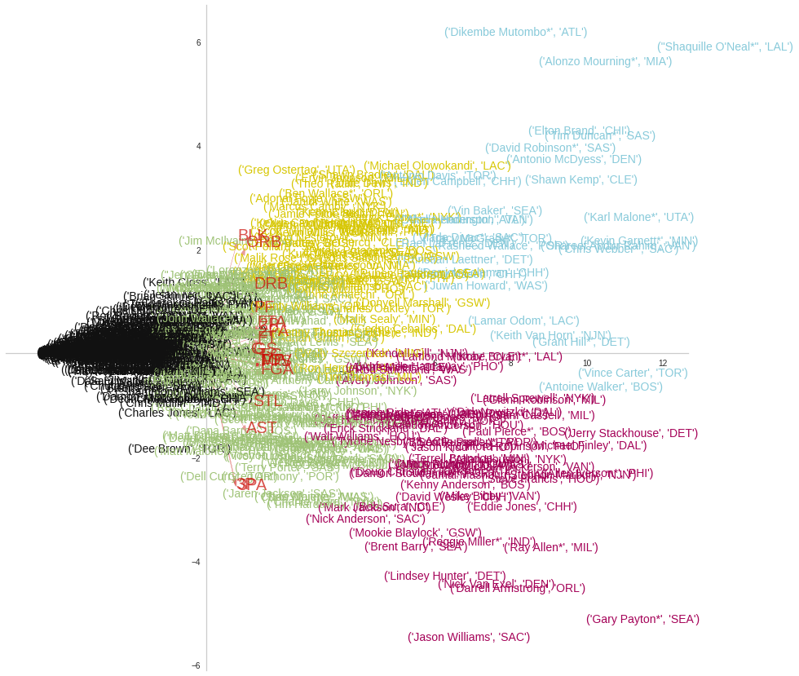
CASO NBA 99-00 - GERAL

Slide 30
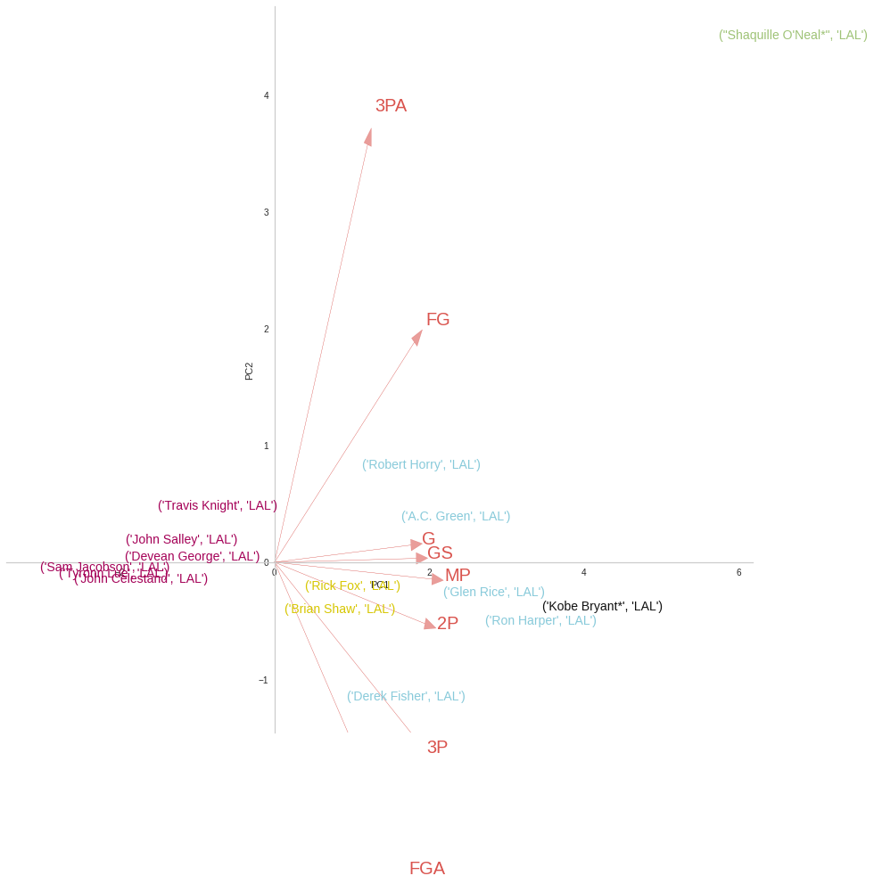
CASO NBA 99-00 - GERAL

Slide 31
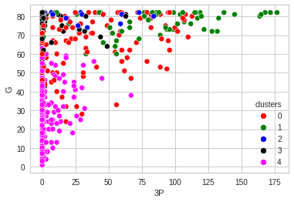
CASO NBA 99-00 - GERAL
CLUSTER 0 - JOGADORES DE ROTAÇAO (121)
CLUSTER 1 - CRAQUES NO ATAQUE (60)
CLUSTER 2 - CRAQUES NA DEFESA (30)
CLUSTER 3 - BANCO DE RESERVA (60)
CLUSTER 4 - COADJUVANTES (197)

Slide 32
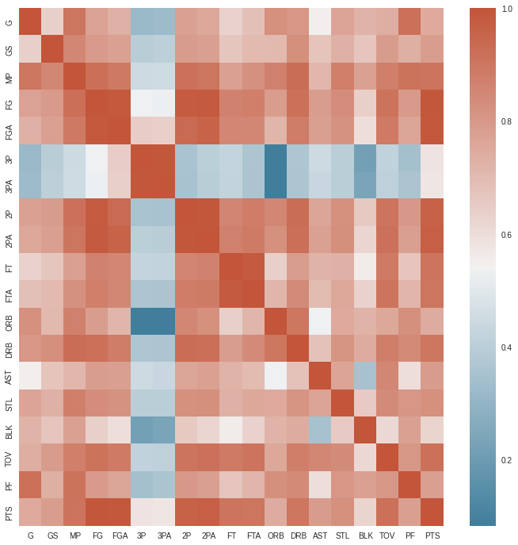
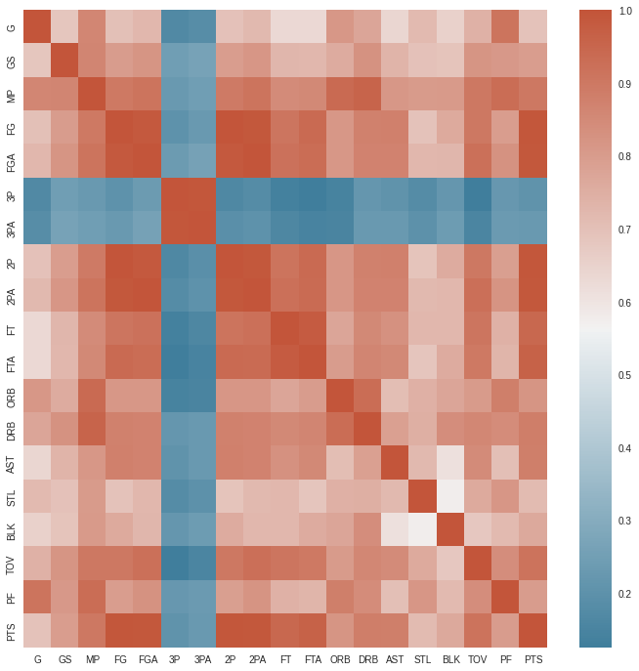
CASO NBA 99-00 - PIVO
2020-21
1999-00

Slide 33
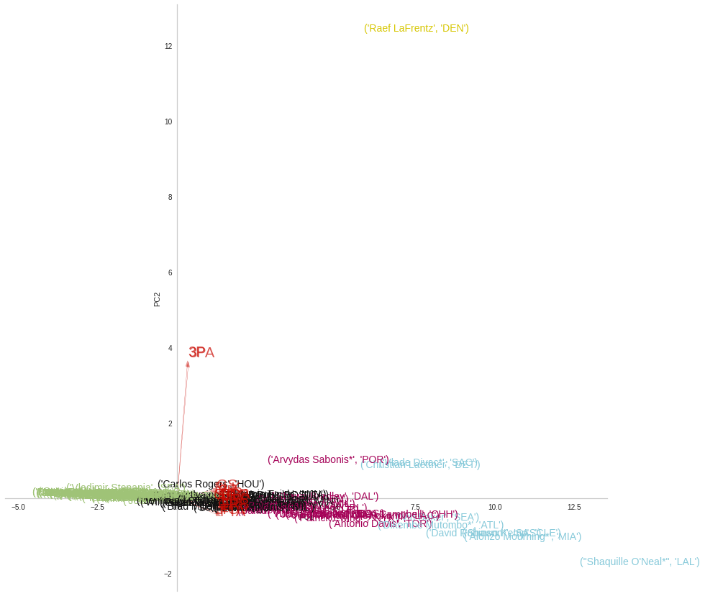
CASO NBA 99-00 - PIVO

Slide 34
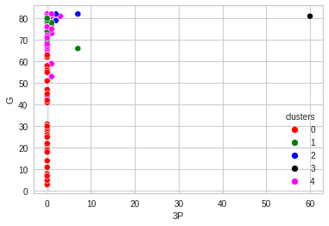
CASO NBA 99-00 - PIVO
CLUSTER 0 - BANCO DE RESERVA (38)
CLUSTER 1 - CRAQUES NO ATAQUE (16)
CLUSTER 2 - CRAQUES NA DEFESA (8)
CLUSTER 3 - * (1)
CLUSTER 4 - JOGADORES DE ROTAÇAO (24)
Composto por um jogador com arremessos de 3 Pontos (Raef LaFrentz)

Slide 35
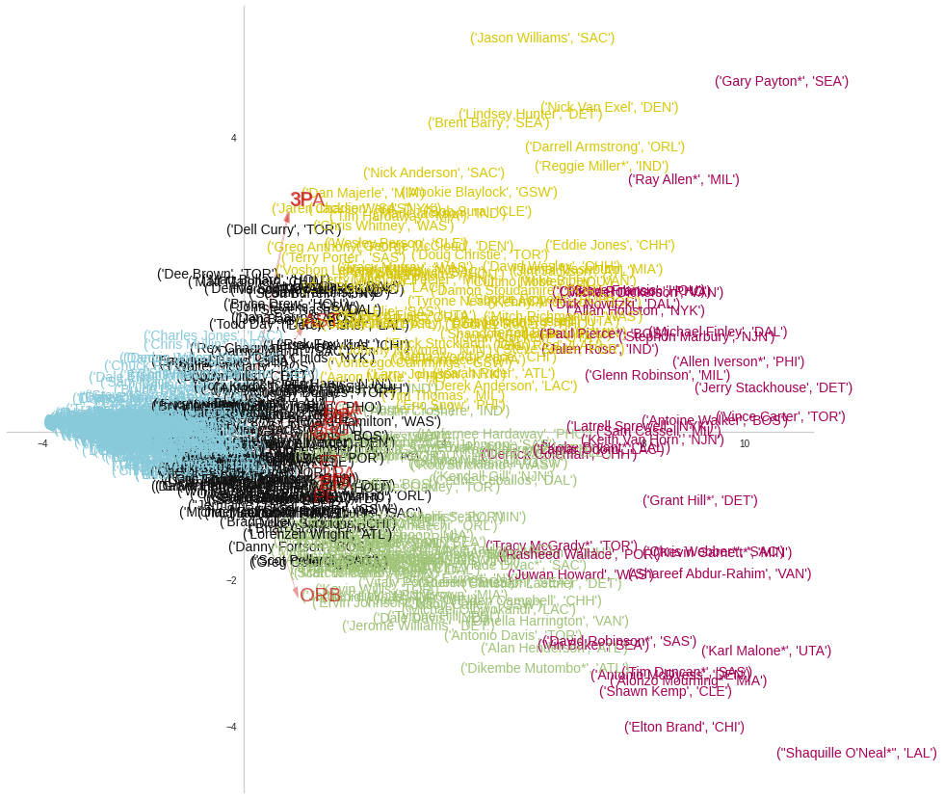
CASO NBA 99-00 - OFENSIVO
G - Jogos pelo Jogador
GS - Jogos Começado pelo Jogador
MP - Minutos jogador pelo Jogador
FG - Arremessos acertados
FGA - Tentativa de Arremessos
3P - Arremessos acertados de 3 pts
3PA - Tentativa de Arremessos de 3 pts
2P - Arremessos acertados de 2 pts
2PA - Tentativa de Arremessos de 2 pts
FT - Acertos de Lance Livre
FTA - Tentativa de Lance Livre
ORB - Rebotes ofensivos
AST - Total de Assistência
PF - Faltas pessoais
PTS - Total de Pontos

Slide 36
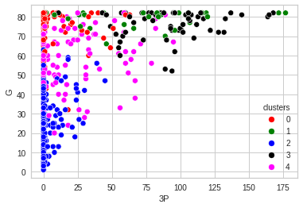
CASO NBA 99-00 - OFENSIVO
CLUSTER 0 - MEDIA PARTICIPAÇÃO OFENSIVA (79)
CLUSTER 1 - CRAQUES DO TIME (38)
CLUSTER 2 - BANCO DE RESERVA (177)
CLUSTER 3 - BOA PARTICIPAÇÃO OFENSIVA (64)
CLUSTER 4 - BAIXA PARTICIPAÇÃO OFENSIVA (110)

Slide 37
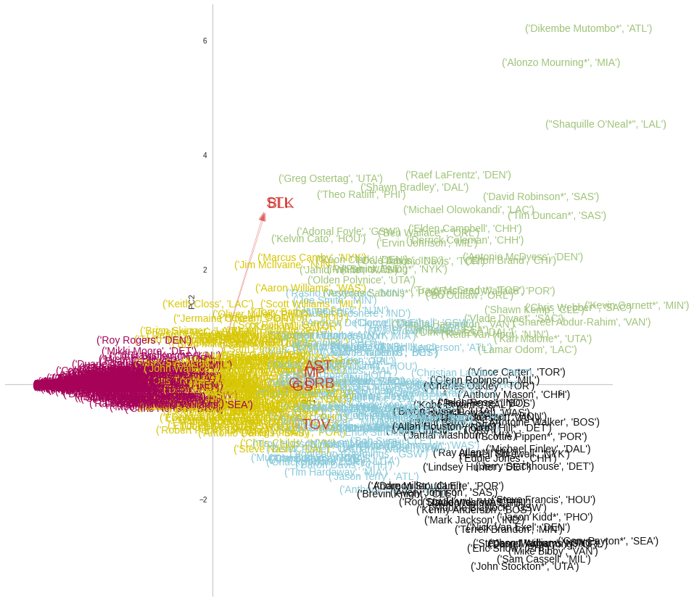
CASO NBA 99-00 - DEFENSIVO
G - Jogos pelo Jogador
GS - Jogos Começado pelo Jogador
MP - Minutos jogador pelo Jogador
DRB - Rebotes defensivos
STL - Roubos de Bola
BLK - Bloqueios
TOV - Turnovers (Perdas de Jogadas)
PF - Faltas pessoais

Slide 38
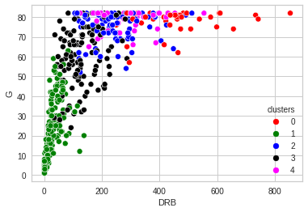
CASO NBA 99-00 - DEFENSIVO
CLUSTER 0 - CRAQUES DO TIME* (40)
CLUSTER 1 - BANCO DE RESERVA (175)
CLUSTER 2 - MEDIA PARTICIPAÇÃO DEFENSIVA (82)
CLUSTER 3 - BAIXA PARTICIPAÇÃO DEFENSIVA (125)
CLUSTER 4 - BOA PARTICIPAÇÃO DEFENSIVA (46)
90% sao Pivos ou Ala-Pivos

Slide 39
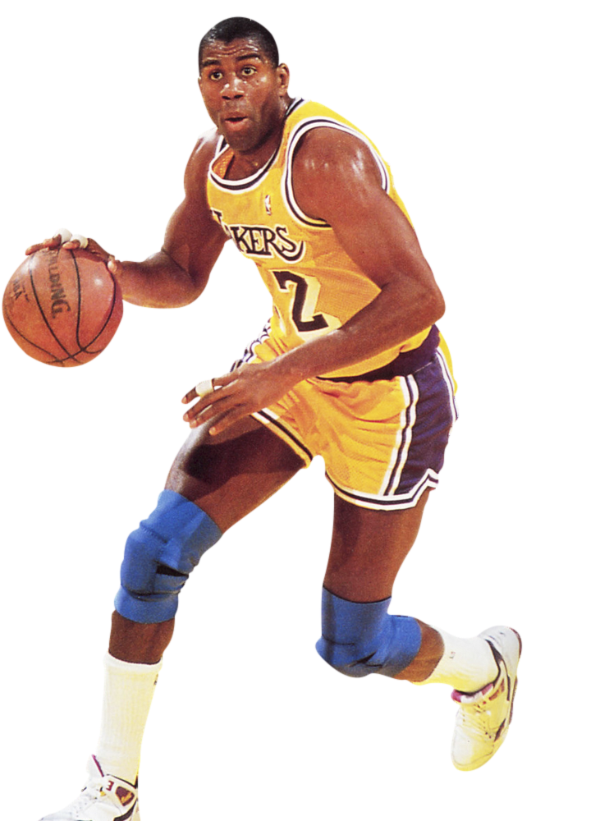
CASO NBA
1989-1990

Slide 40
CASO NBA 89-90
RESUMO
League Champion: Detroit Pistons
Most Valuable Player: Magic Johnson (22.3/6.6/11.5)
Rookie of the Year: David Robinson (24.3/12.0/2.0)
PPG Leader: Michael Jordan (33.6)
RPG Leader: Hakeem Olajuwon (14.0)
APG Leader: John Stockton (14.5)
Defensive Player of the Year: Mark Eaton

Slide 41
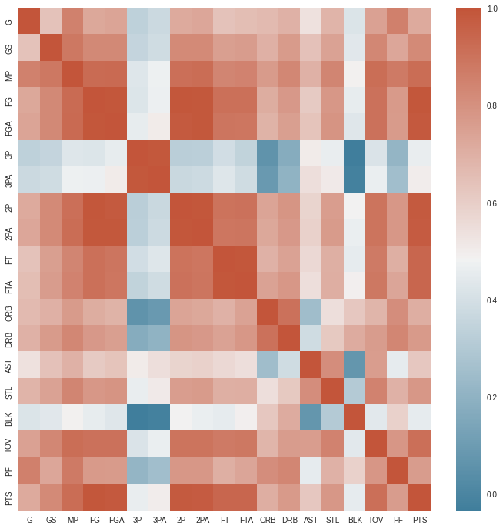
CASO NBA 89-90
1989-90
2020-21

Slide 42
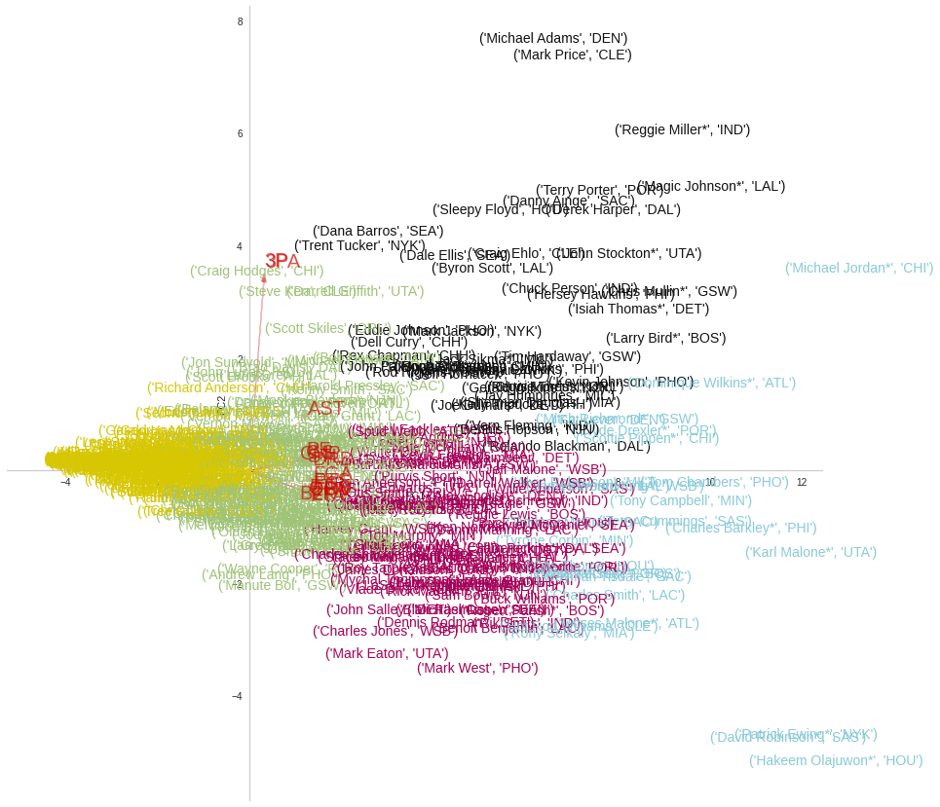
CASO NBA 89-90 - GERAL

Slide 43
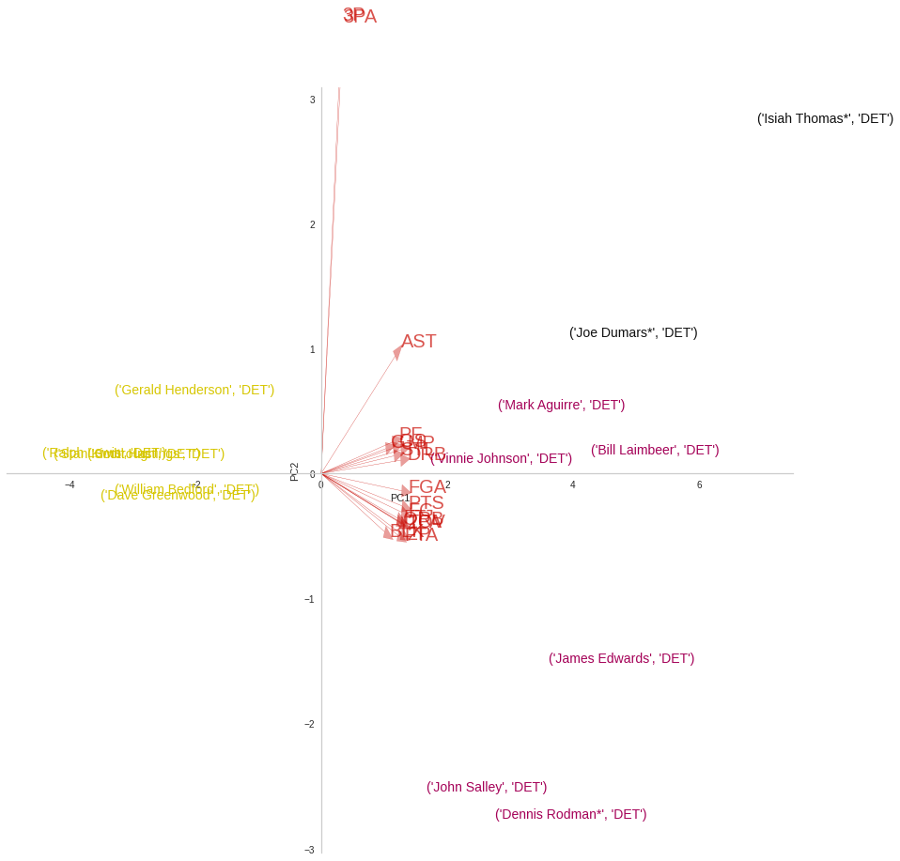
CASO NBA 89-90 - GERAL

Slide 44
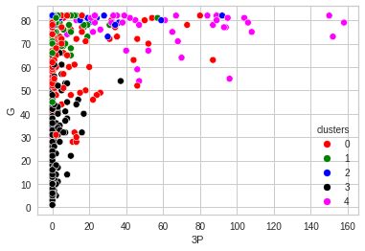
CASO NBA 89-90 - GERAL
CLUSTER 0 - JOGADORES DE ROTAÇAO (113)
CLUSTER 1 - COADJUVANTES (77)
CLUSTER 2 - CRAQUES NA DEFESA (27)
CLUSTER 3 - BANCO DE RESERVA (160)
CLUSTER 4 - CRAQUES NO ATAQUE (44)

Slide 45
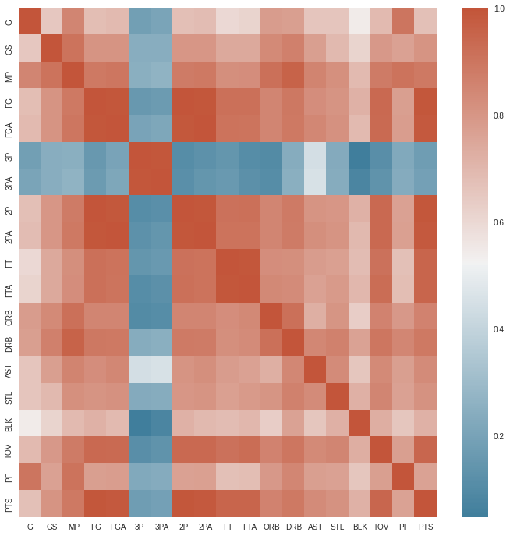
CASO NBA 89-90 - PIVO
2020-21
1989-90

Slide 46
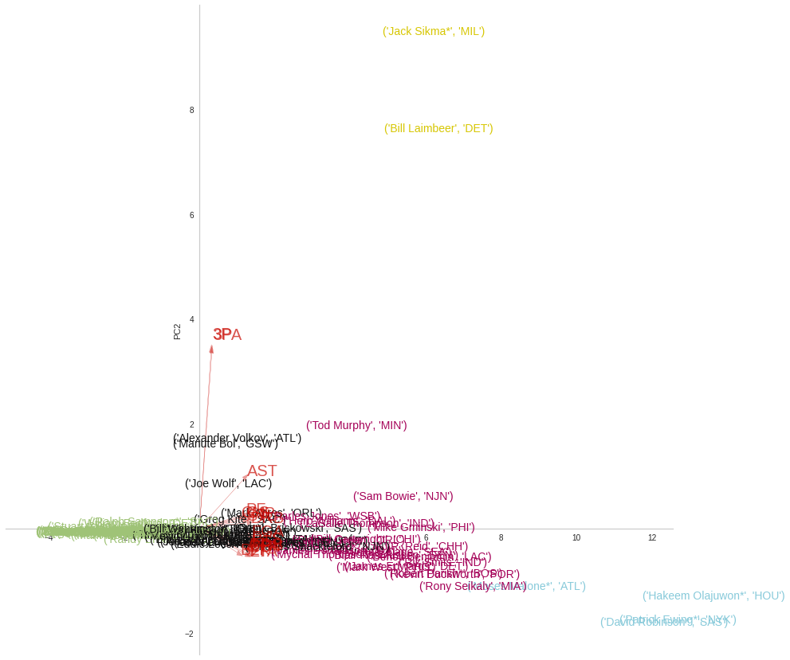
CASO NBA 89-90 - PIVO

Slide 47
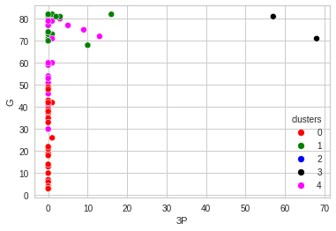
CASO NBA 89-90 - PIVO
CLUSTER 0 - BANCO DE RESERVA (32)
CLUSTER 1 - CRAQUES NO ATAQUE (22)
CLUSTER 2 - CRAQUES DO TIME (4)
CLUSTER 3 - * (2)
CLUSTER 4 - JOGADORES DE ROTAÇAO (25)
Composto por dois jogadores com arremessos de 3 Pontos (Bill Laimbeer e Jack Sikma)

Slide 48
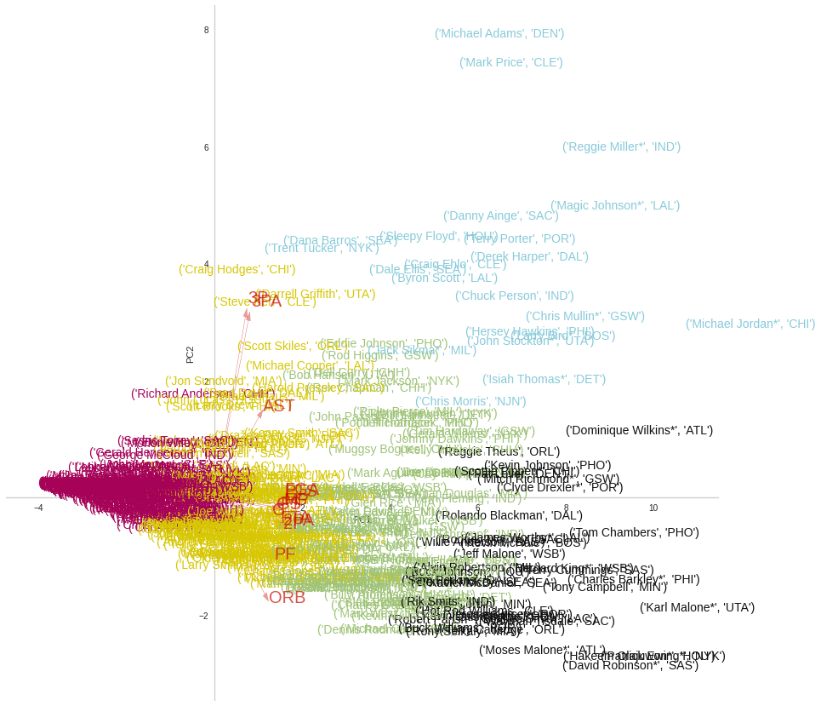
CASO NBA 89-90 - OFENSIVO
G - Jogos pelo Jogador
GS - Jogos Começado pelo Jogador
MP - Minutos jogador pelo Jogador
FG - Arremessos acertados
FGA - Tentativa de Arremessos
3P - Arremessos acertados de 3 pts
3PA - Tentativa de Arremessos de 3 pts
2P - Arremessos acertados de 2 pts
2PA - Tentativa de Arremessos de 2 pts
FT - Acertos de Lance Livre
FTA - Tentativa de Lance Livre
ORB - Rebotes ofensivos
AST - Total de Assistência
PF - Faltas pessoais
PTS - Total de Pontos

Slide 49
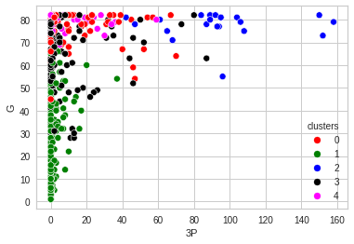
CASO NBA 89-90 - OFENSIVO
CLUSTER 0 - MEDIA PARTICIPAÇÃO OFENSIVA (86)
CLUSTER 1 - BAIXA PARTICIPAÇÃO OFENSIVA (163)
CLUSTER 2 - CRAQUES DO TIME (22)
CLUSTER 3 - BANCO DE RESERVA (110)
CLUSTER 4 - BOA PARTICIPAÇÃO OFENSIVA (40)

Slide 50
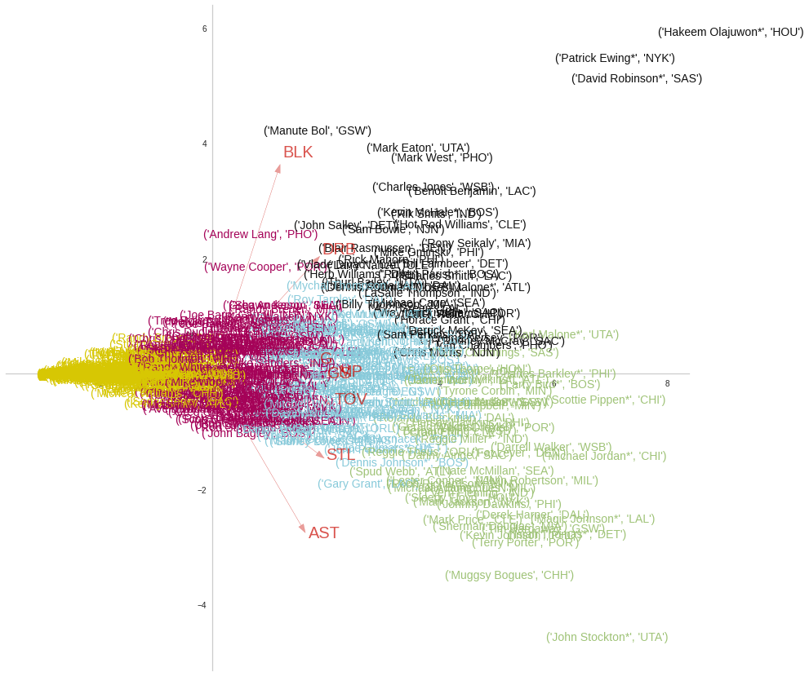
CASO NBA 89-90 - DEFENSIVO
G - Jogos pelo Jogador
GS - Jogos Começado pelo Jogador
MP - Minutos jogador pelo Jogador
DRB - Rebotes defensivos
STL - Roubos de Bola
BLK - Bloqueios
TOV - Turnovers (Perdas de Jogadas)
PF - Faltas pessoais

Slide 51
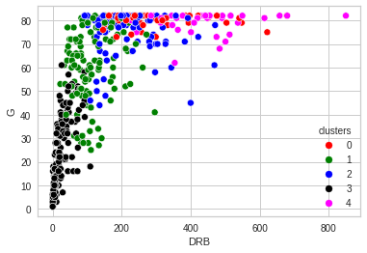
CASO NBA 89-90 - DEFENSIVO
CLUSTER 0 - BOA PARTICIPAÇÃO DEFENSIVA (47)
CLUSTER 1 - MEDIA PARTICIPAÇÃO DEFENSIVA (110)
CLUSTER 2 - BAIXA PARTICIPAÇÃO DEFENSIVA (78)
CLUSTER 3 - BANCO DE RESERVA (145)
CLUSTER 4 - CRAQUES DO TIME NA DEFESA (41)

Slide 52
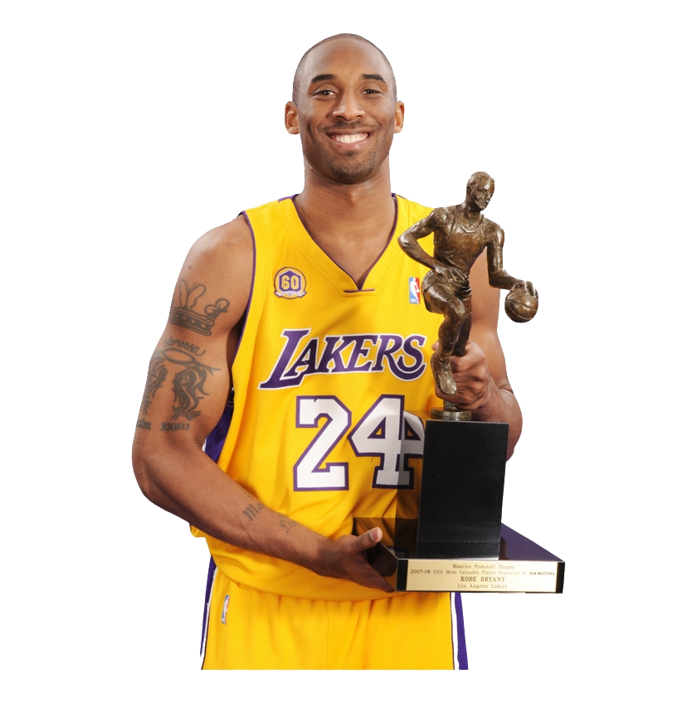
CONCLUSÃO

Slide 53
Conclusão
Os jogadores aumentaram o arremesso de 3
Nos anos 90 e 00 tinham jogadores especialistas em arremessos de 3
Todos os MVPs estão nos melhores clusters no ataque
Todos os MVPs possuem boa participação na defesa , exceto pelo Shaquille O’Neal nos anos 2000
Nos times campeões tem no máximo dois craques em cada time
Nos anos 90 não havia times com todos os clusters presentes

Slide 54
Conclusão
Os times na temporada de 90 tinham mais especialistas em defesa
Os arremessos de 3Ps estão mais conjugados com outros itens pertencentes do jogo
Foi melhor visualizado com os pivôs pois estes deixaram de ser mais especialista em itens específicos e ampliaram os diversos itens
Para ser craque no basquete atual deve ter uma amplitude em todos os itens pertencentes ao jogo

Slide 55
OBRIGADO

